Slide 1

Целевая архитектура
Мы уже в пути!

Slide 2
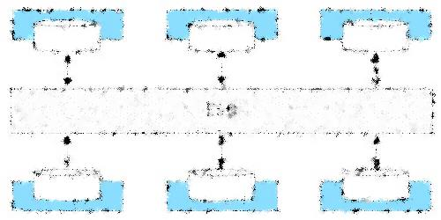
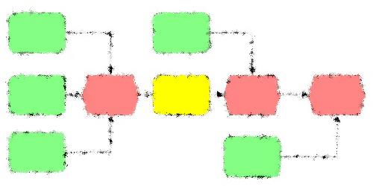



План презентации
О чем расскажем и что покажем…
Целевая архитектура
Физическая и функциональная схемы. Преимущества архитектуры с ESB.
Маршрут ее достижения
Дорожная карта работ, контрольных точек. Демонстрация зависимостей.
Процесс оформления нового клиента
Демонстрация на схемах процесса оформления нового клиента
Демонстрация оформления нового клиента
Заведение заявки в CRM. Смотрим как работает шина, что делает BPMS, акцепт заявки в Процессинге
Под капотом
Немного о том, что же там внутри BPMS, ESB и Процессинга…

Slide 3

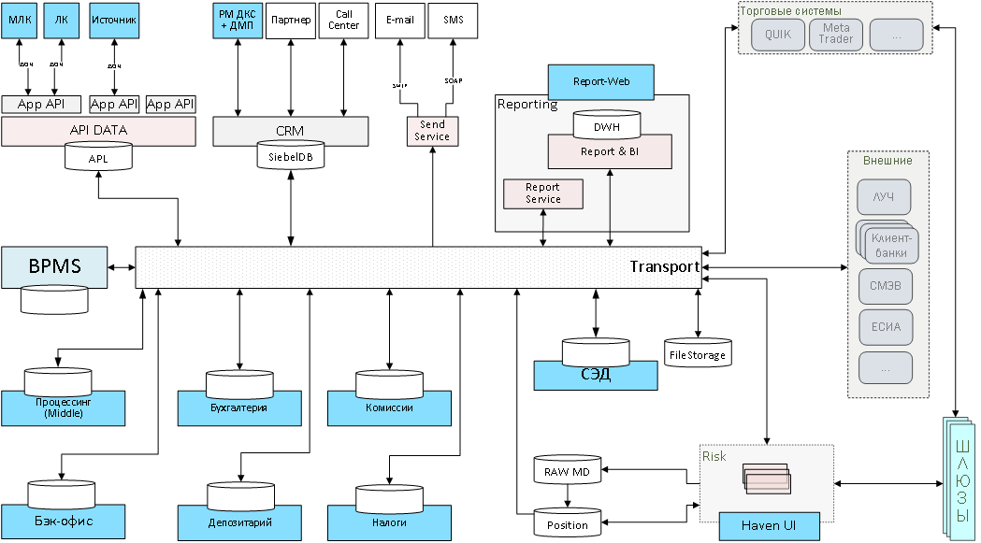
Целевая архитектура
Физическая модель
Notes:
Здесь представлена физическая модель интеграции системы в ЦА. На данной схеме видно, что системы будут развязаны через центральную транспортную систему.

Slide 4
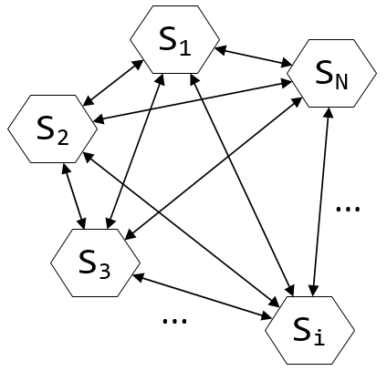
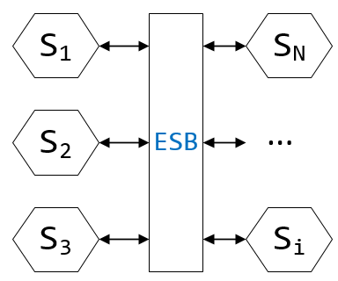
Преимущества ESB
Почему архитектура с шинной данных
Интеграция Точка-Точка
Интеграция систем при наличии шины данных
Единая точка преобразования данных, наведение порядка
Единая точка управления сервисами
Сохранность сообщений, аудит, протоколирование
Управление безопасностью данных при интеграции

Slide 5
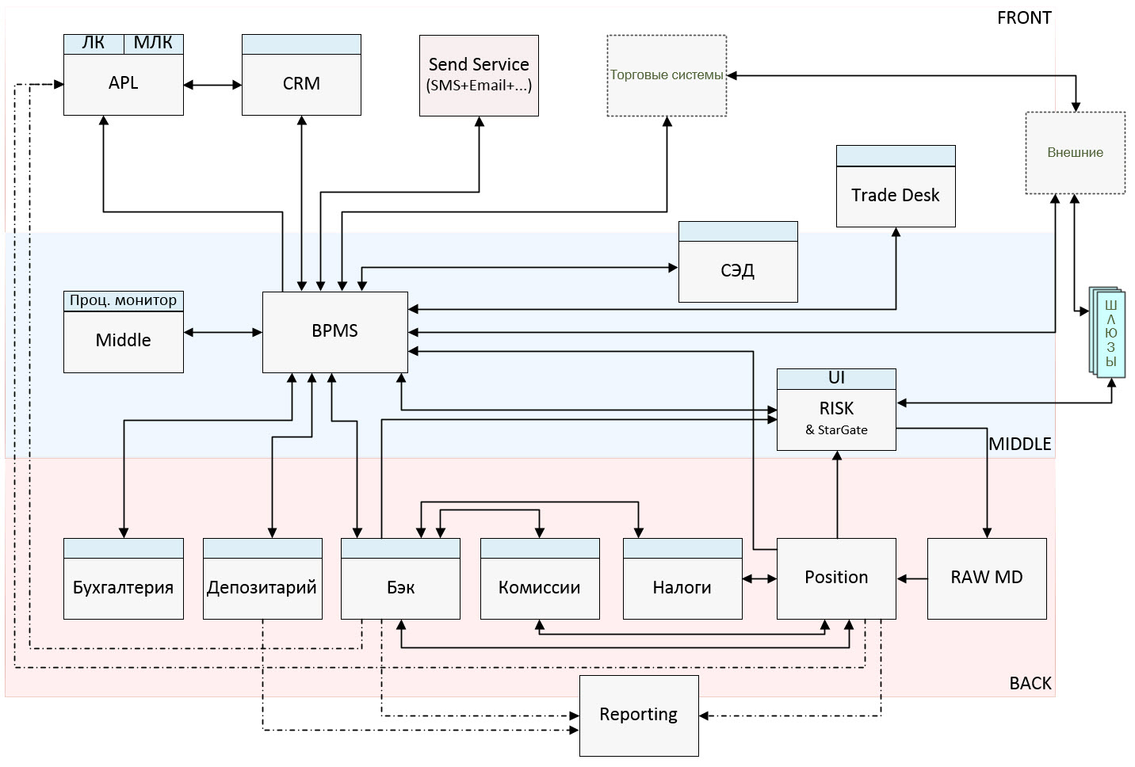
Целевая архитектура
Функциональная модель

Slide 6
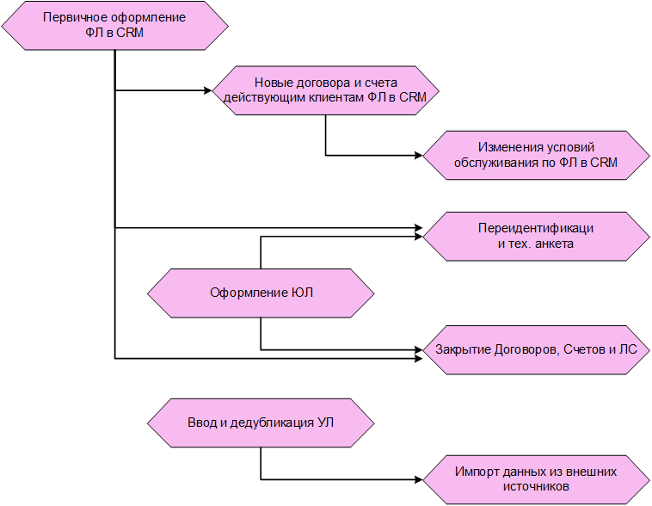
Маршрут движения к цели

Slide 7

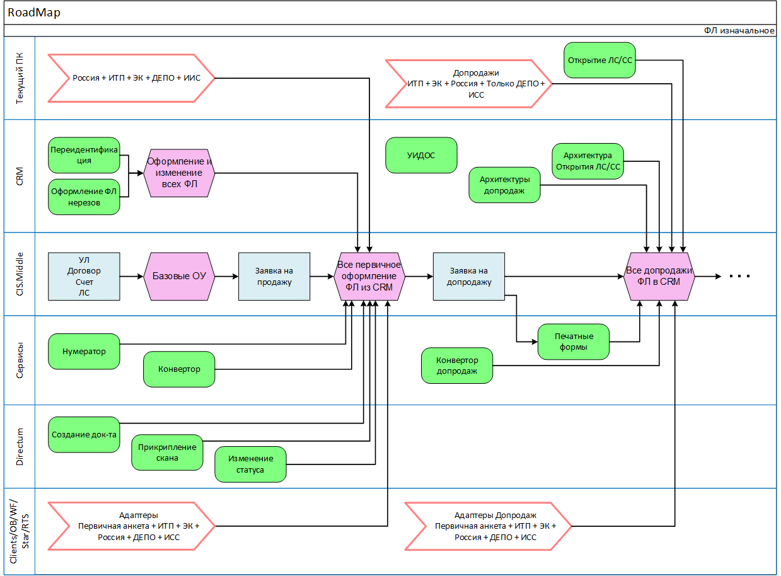
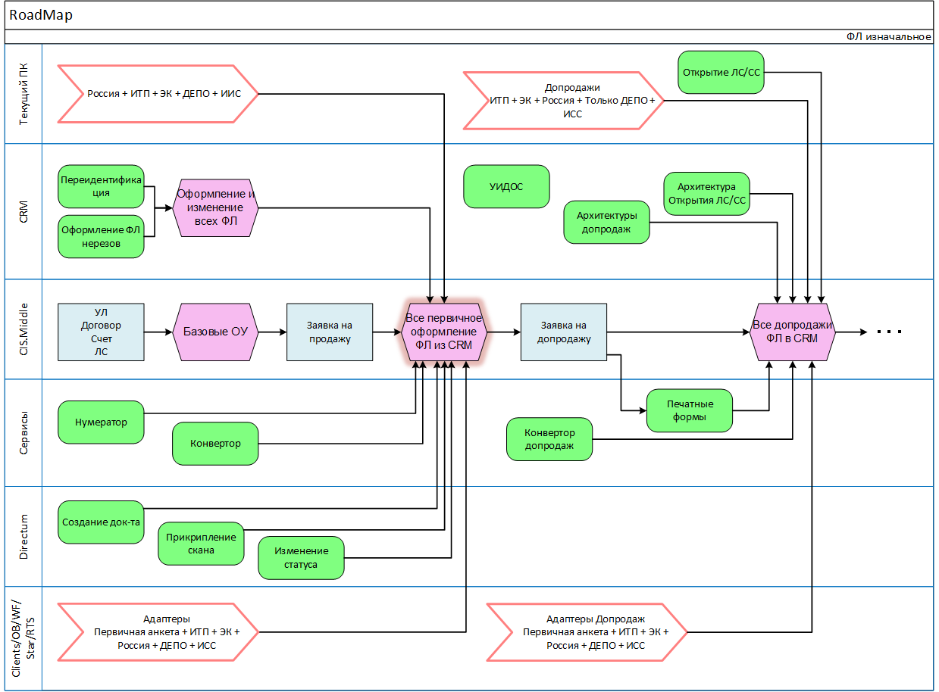
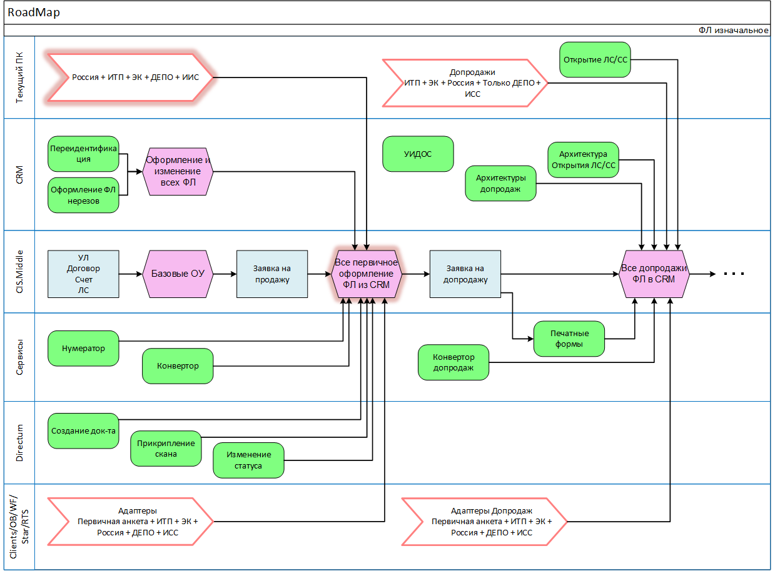
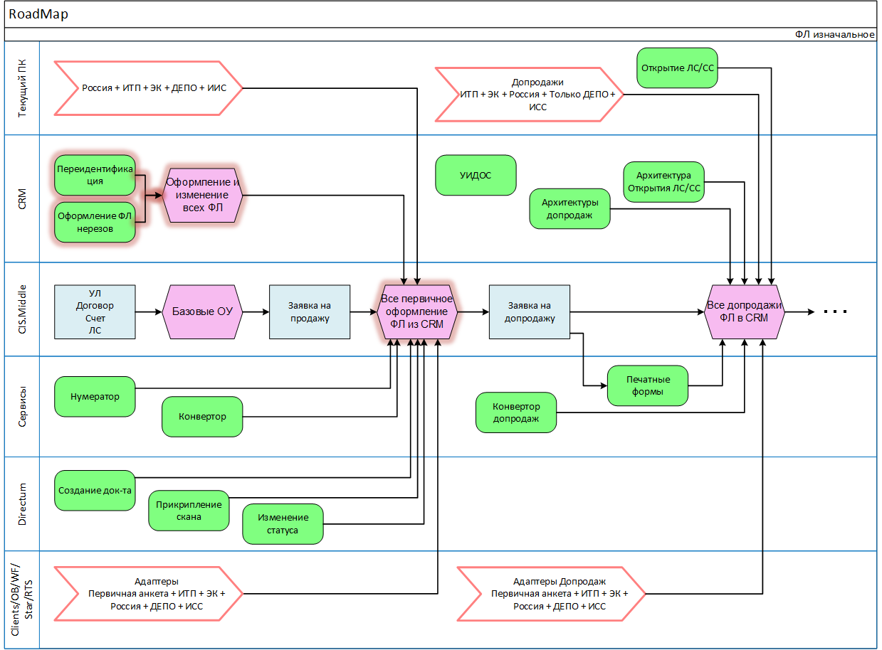
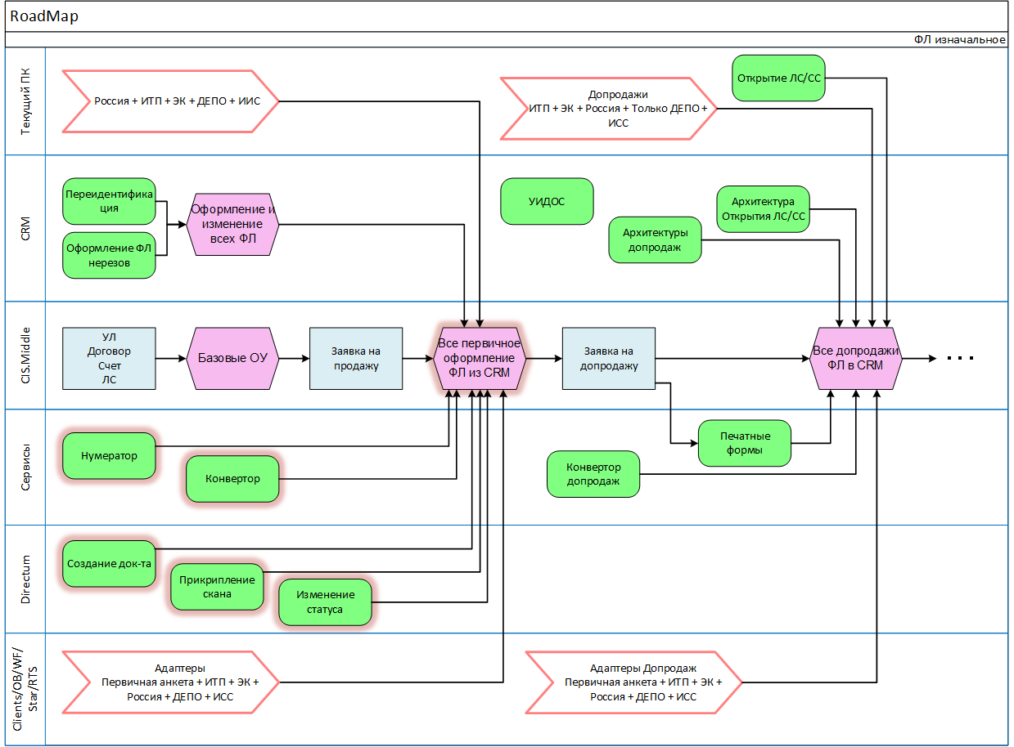
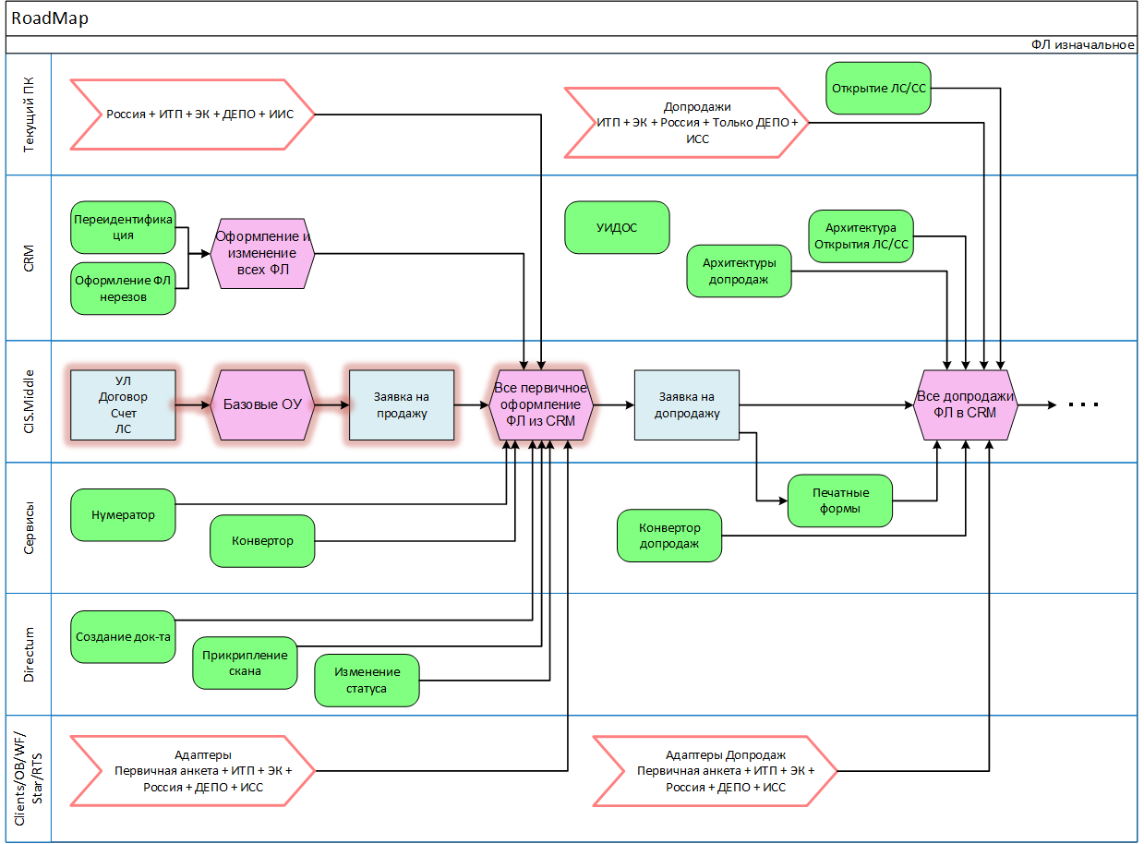
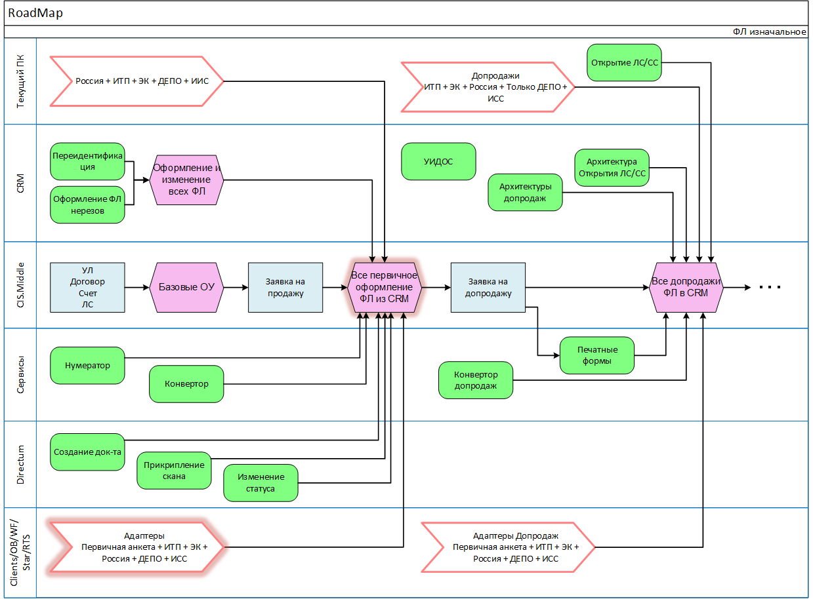
Маршрут движения к цели

Slide 8
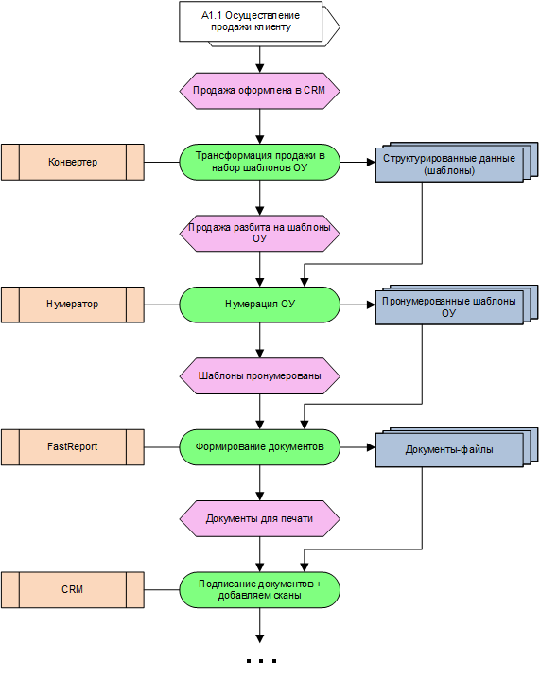
Процесс оформления нового клиента
Схема процесса

Slide 9
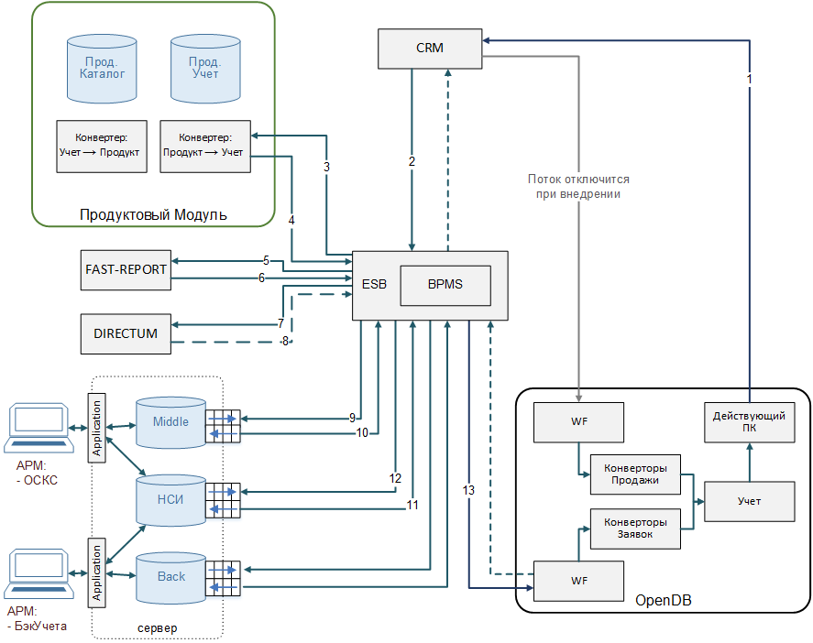
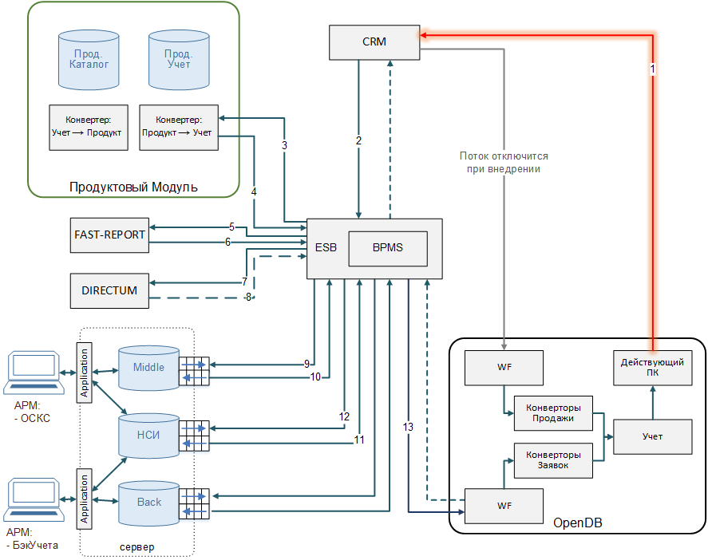
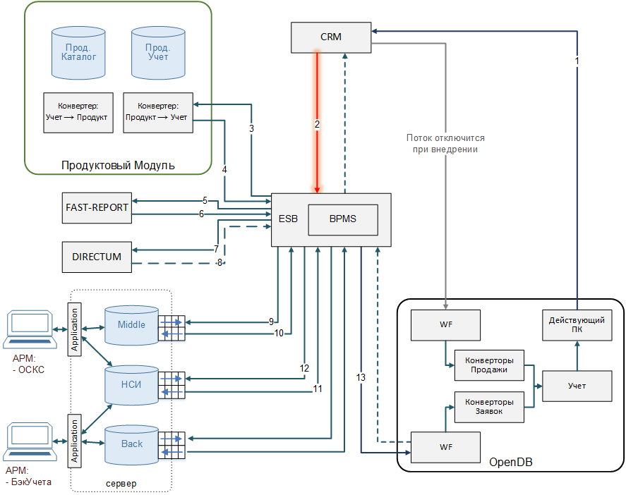
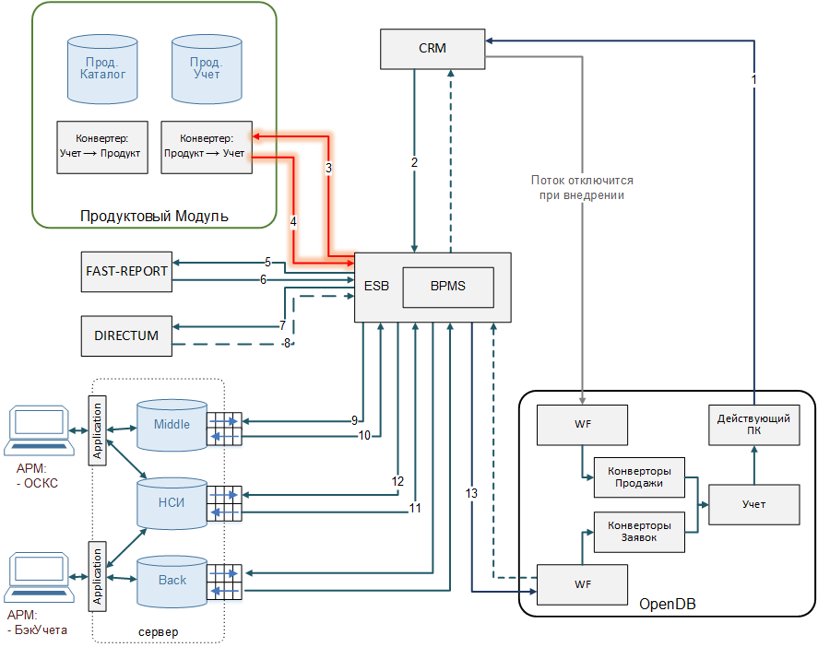
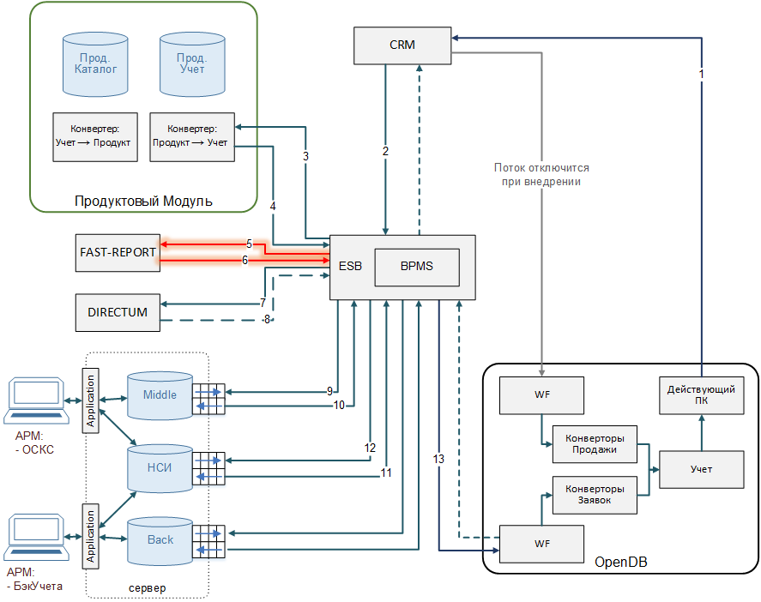
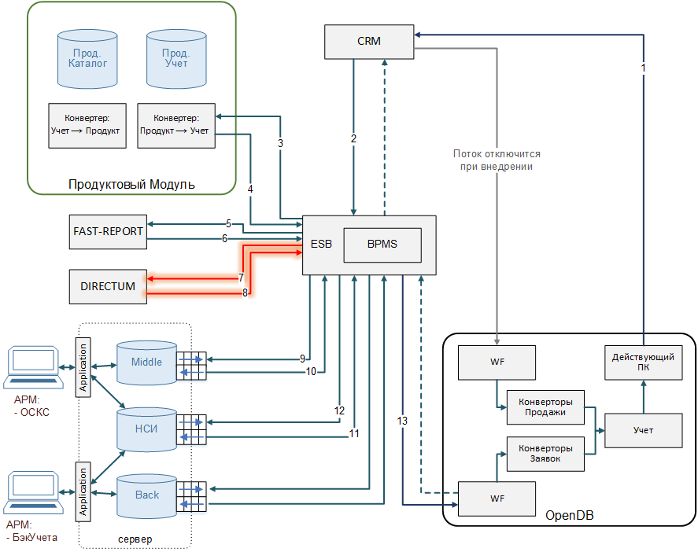
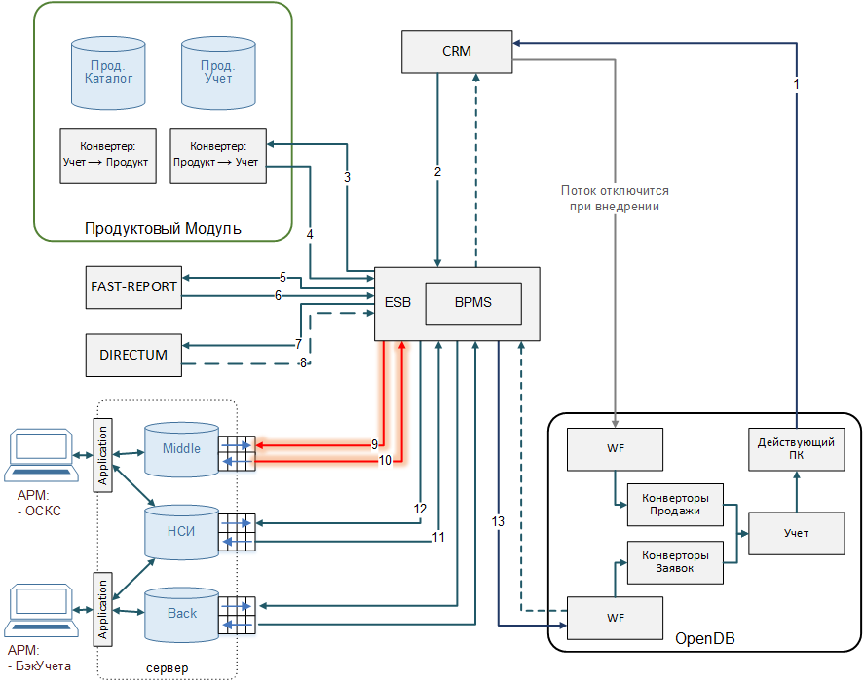
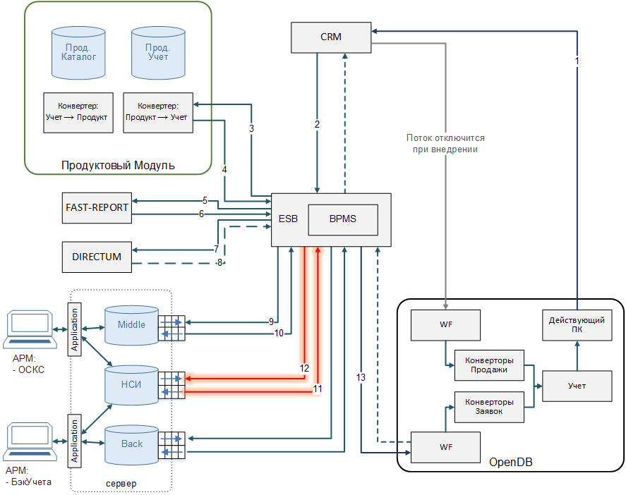
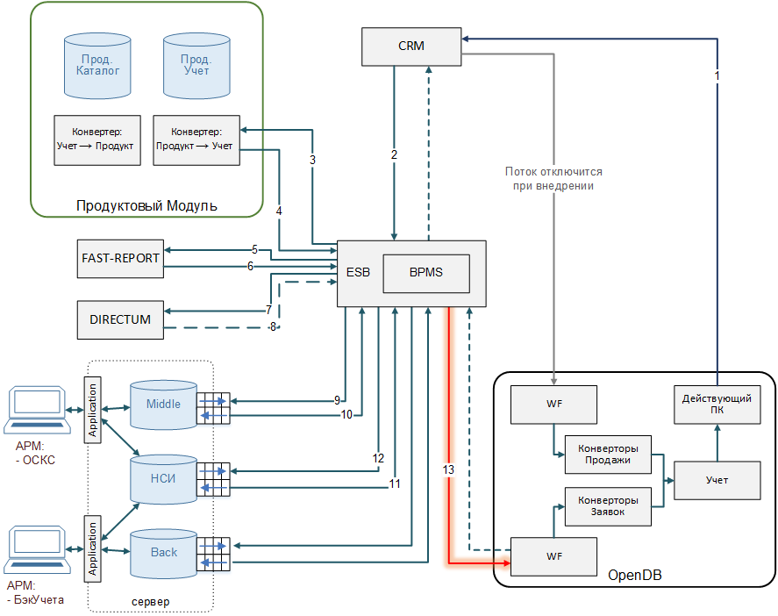
Диаграмма взаимодействия
Взаимодействие систем при оформлении нового клиента

Slide 10


Демонстрация процесса оформления нового клиента
Заведение клиента в CRM
Заводим в CRM контакт и ПД клиента
Формирование документов, печать, отправление заявки из CRM
Из CRM заявка со сканами отправляется на обработку
Заявка на проверку в Процессинге (CIS.Middle + OpenStudio.Middle)
В Процессинг выставляется заявка на проверку
Атомарные заявки на создание ОУ
BPMS формирует атомарные заявки. В результате их обработки появляются ОУ
Справочники и карточки ОУ
В интерфейсе Процессинга (OpenStudio.Middle) можно посмотреть заявки, ОУ и их взаимосвязи

Slide 11

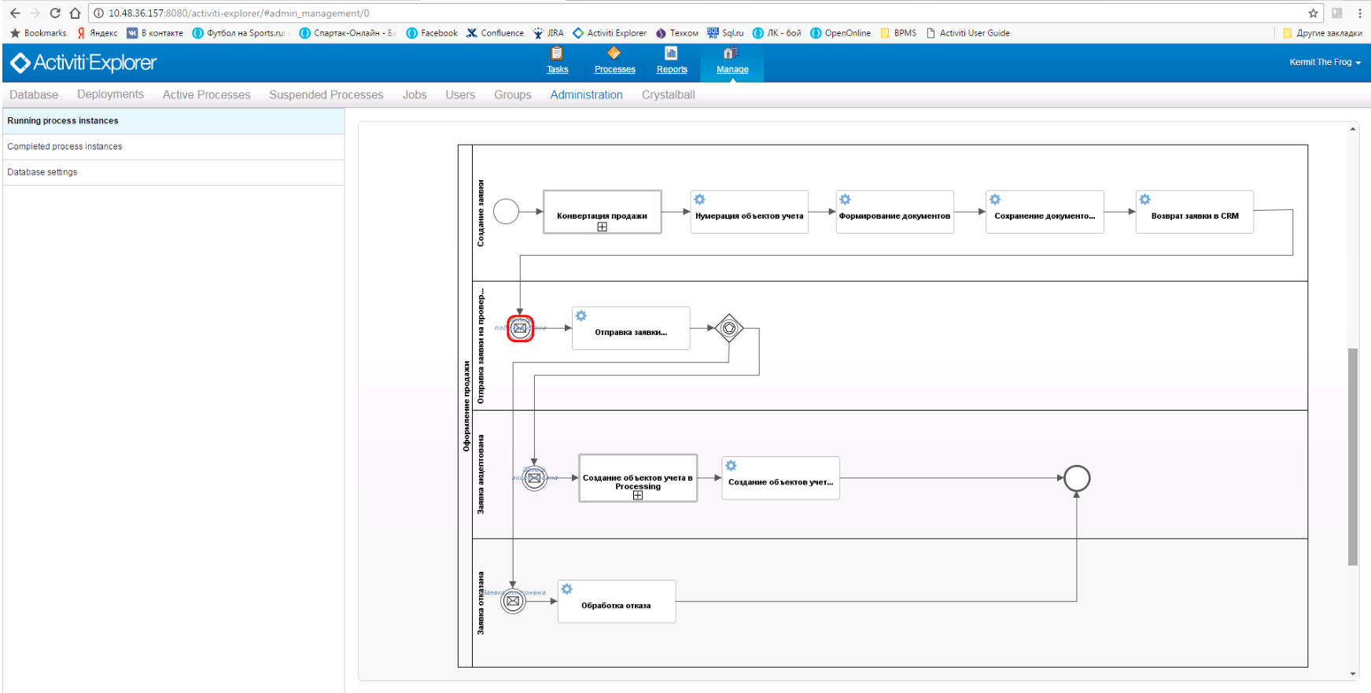
Под капотом
BPMS: Activity Explorer

Slide 12
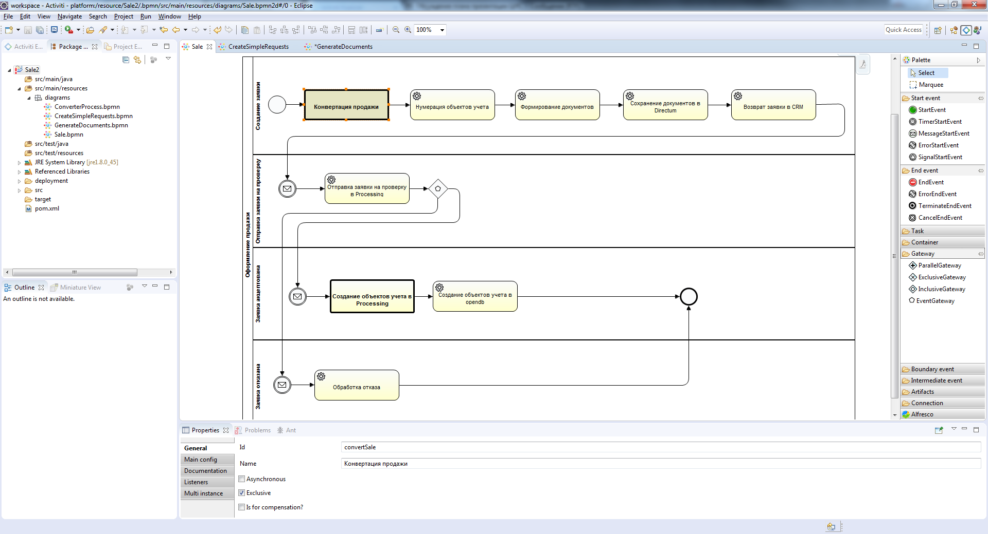
Под капотом
BPMS: Процесс Activity в Eclipse

Slide 13
ESB
Требования к шине данных
Это должно быть корпоративное решение
Т.е. есть штатная поддержка механизмов Fault Tolerance, истории накатов и т.п.
Поддержка синхронного и асинхронного способа вызова сервисов
Поддержка основных протоколов
HTTP, SOAP, REST, Database, FTP и другие
Возможность обмена сообщениями с гарантированной доставкой
Статическая и алгоритмическая маршрутизация сообщений
Распределение нагрузки на системы
Рассылка одинаковых данных нескольким системам
Возможность отправки сообщения конкретной системе

Slide 14
Tibco
Наш выбор…
Удовлетворяет всем поставленным выше требованиям
Есть поддержка производителя
Визуальная среда разработки, снижающая стоимость «входа» нового разработчика
Удобный визуальный редактор реализации преобразования данных
То же решение, что и в Банке (возможность использовать их опыт)

Slide 15
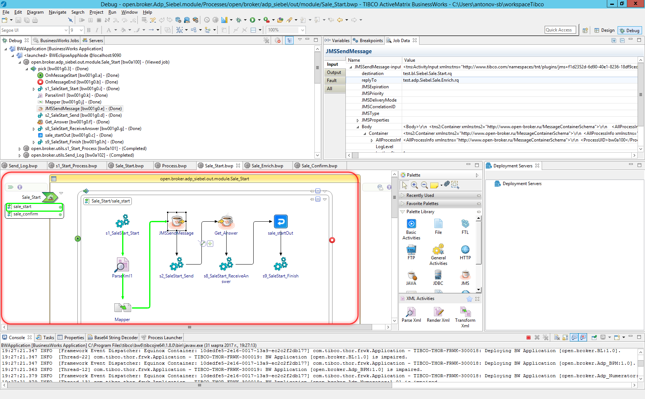
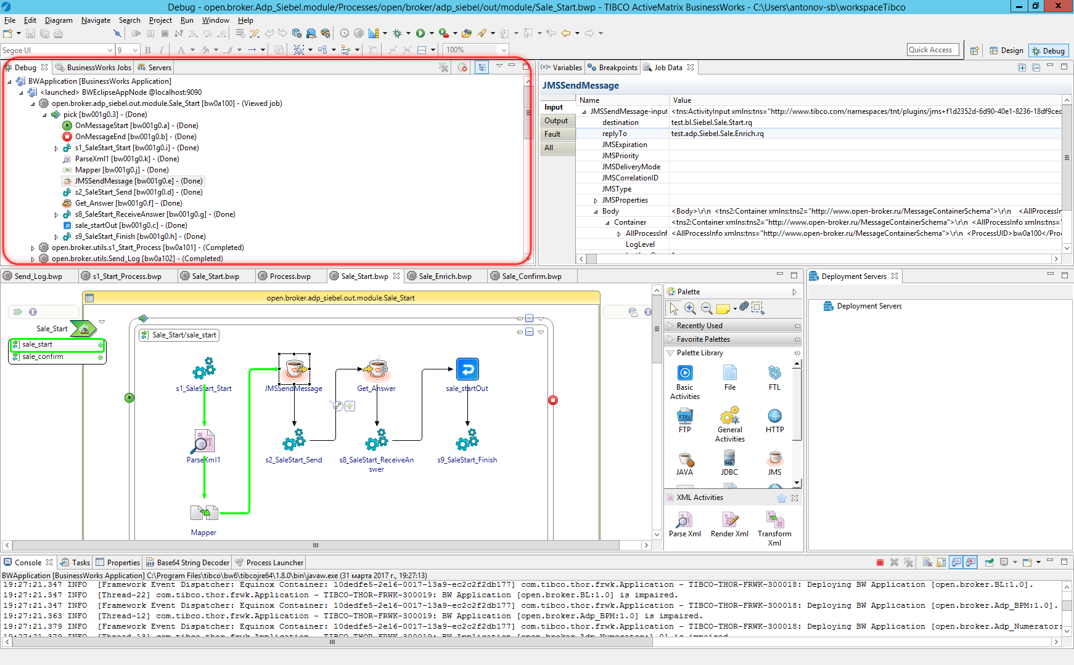
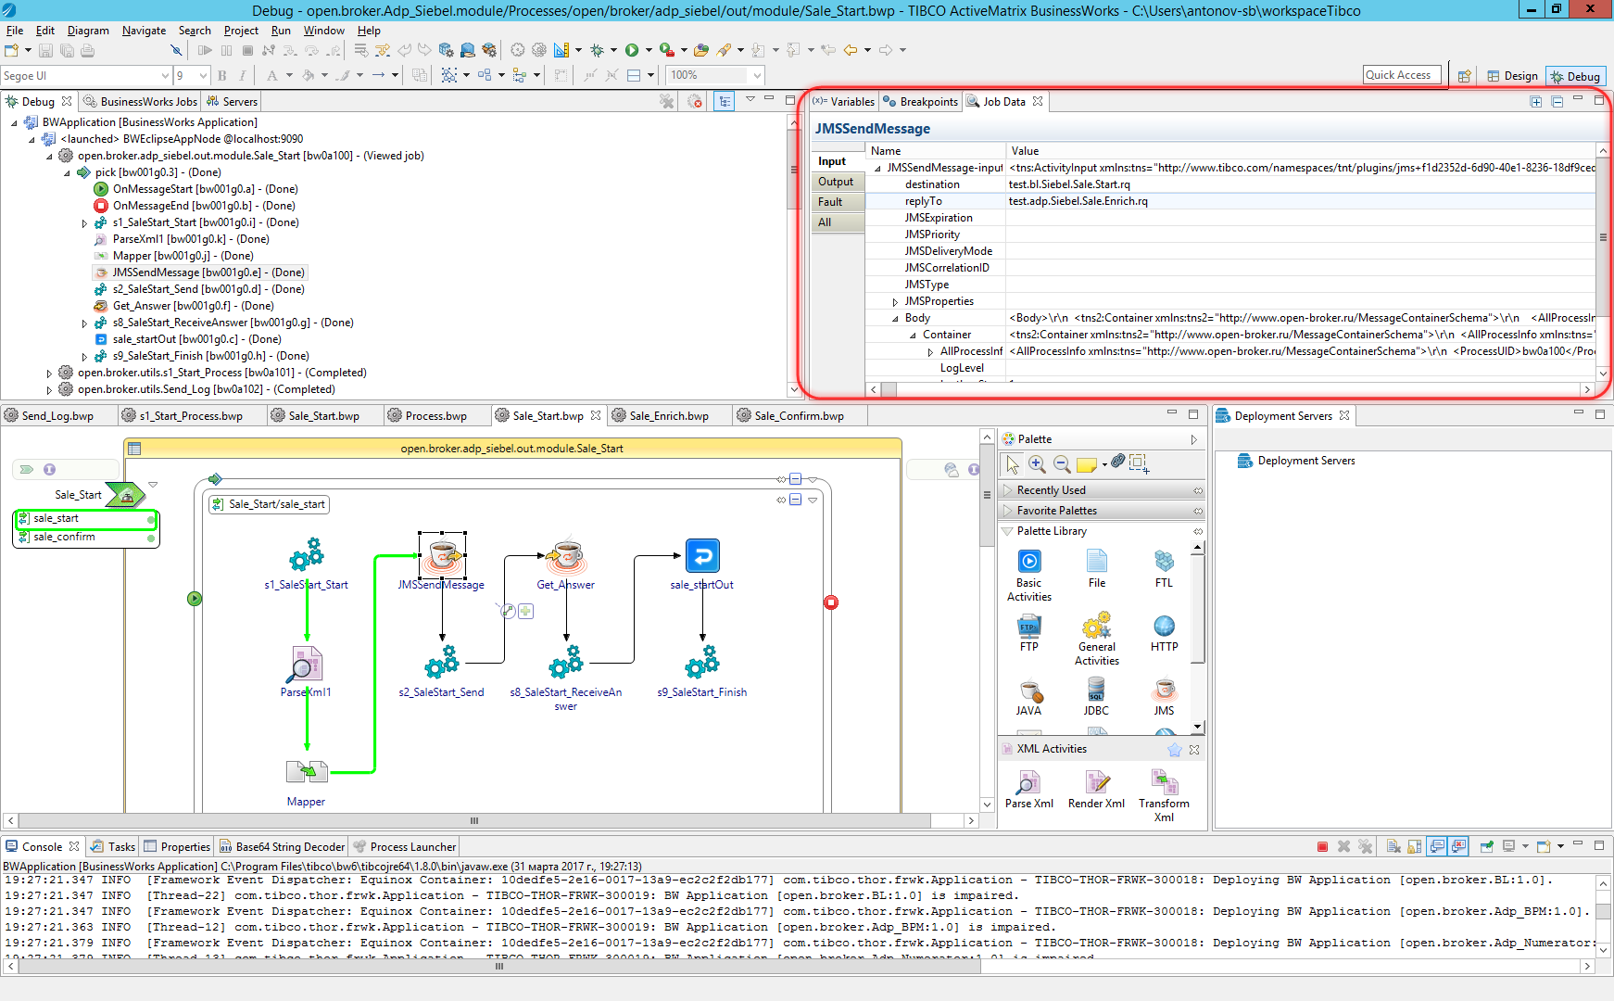
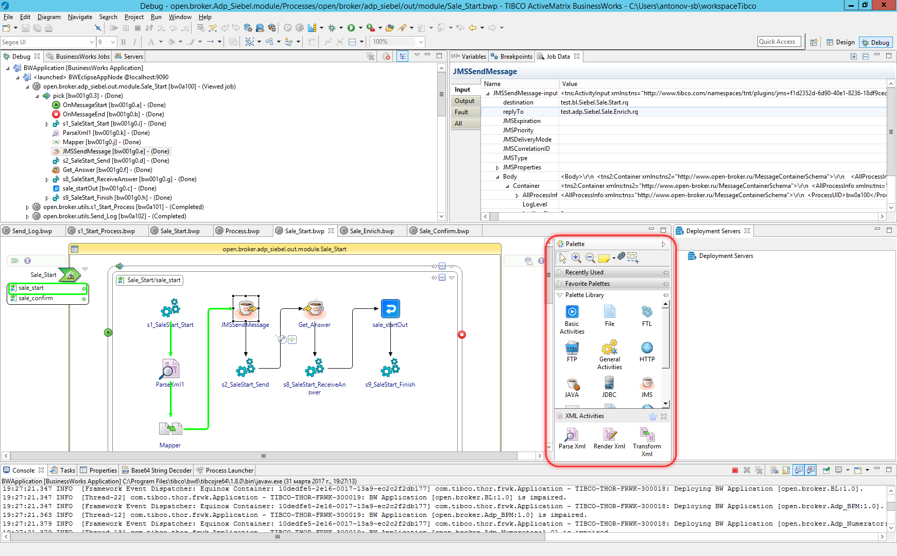
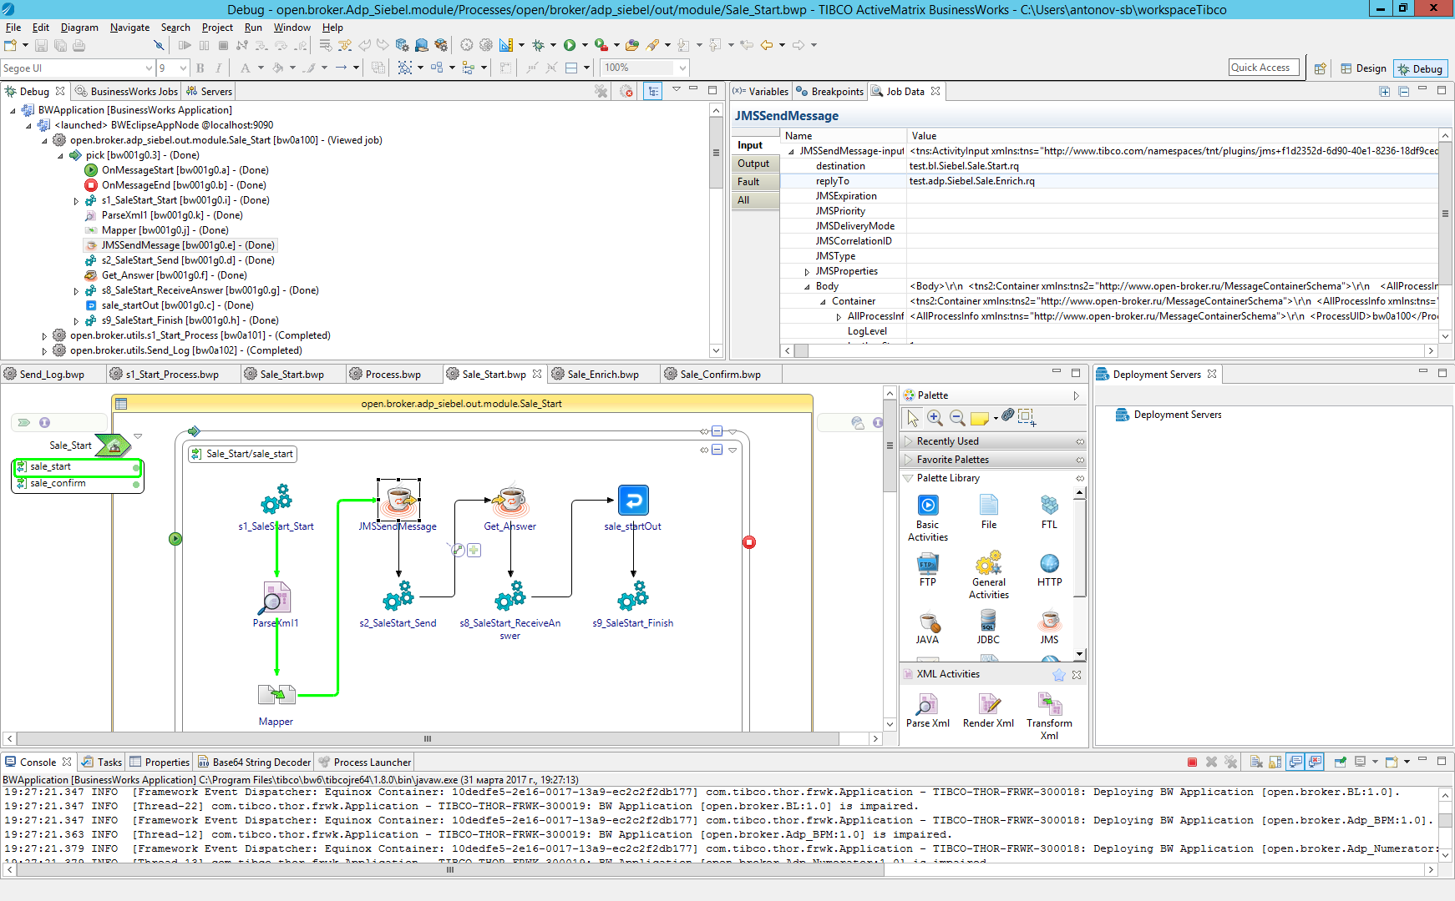
ESB Tibco
Под капотом… Сервис

Slide 16
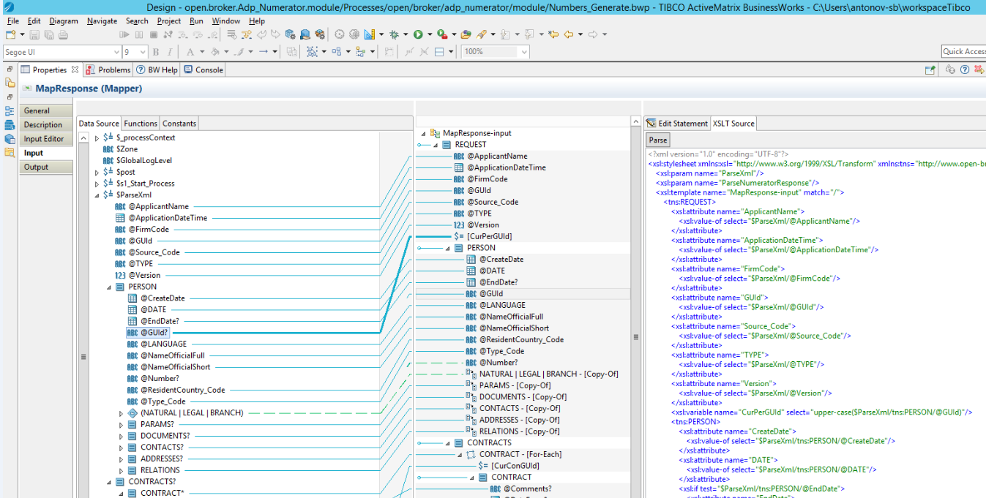
ESB Tibco
Под капотом… Трансформация

Slide 17
Под капотом
OpenStudio + БД CIS
Приложение и плагины
Приложение является всего лишь платформой для работы прикладных плагинов
Динамическая загрузка плагинов
Действия пользователя и именованные параметры
Действия пользователя (UserActions)
Именованные параметры (DTO коллекция INamedVariables)
Шаблоны форм
Справочники и журналы. Карточки
Min(«codding») & Max(«setting»)
Периодика
Хранение данных с историей
Логирование изменений
Хранение в БД фактов редактирования данных

Slide 18
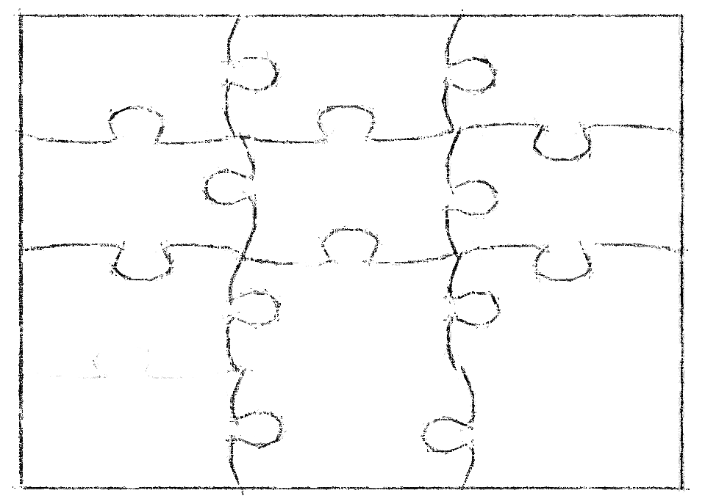
Команда проекта
Ходжаматова Ольга
Шульгат Дарья
Вощенкова Наталья
Эксперт
Scrum master
Эксперт
Олефир Дмитрий
Корсун Евгения
Антонов Евгений
Эксперт
Product owner
Аналитик
Гагаркин Владимир
Вакантные места в команде ☺
Копейкин Максим
Негаш Адолин
Булыгин Роман
Разработка BPMS / ESB
Антонов Степан
Трепалин Дмитрий
Разработка ESB / BPMS
Азарова Ирина
Разработка Процессинга (OpenStudio.Middle)

